Slide 1
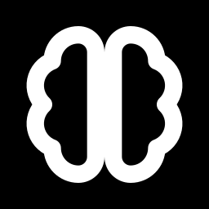
ВЫПУСКНАЯ КВАЛИФИКАЦИОННАЯ РАБОТА · 2026
Разработка и интеграция нейросетевой модели для прогнозирования поведения пользователя в адаптивной игровой системе
ВЫПОЛНИЛ
НАУЧНЫЙ РУКОВОДИТЕЛЬ
Изотов Антон Николаевич
Беспалов М. Е.
к.т.н., доцент
Группа МВИ-122 · Team-Lead, ML-инженер

Slide 2
ПРОБЛЕМАТИКА
2
Отсутствие адаптивного геймдизайна
Большинство игр одинаковы для всех и не подстраиваются под стиль конкретного игрока.
1
2
3
Один баланс для всех
Ручная настройка
Падение вовлечённости
стиль игрока не учитывается
сложность задаётся вслепую, одинаково
игроки теряют интерес и уходят

Slide 3
ВОВЛЕЧЁННОСТЬ ИГРОКОВ
3
Игроки уходят по-разному
Без подстройки под стиль игрока разные типы игроков теряют интерес по-разному.
Собиратель
уходит через 1–3 ч
Исследователь
остаётся ~5 ч
Боец
играет 8+ ч
Адаптация под архетип удерживает разные типы игроков и повышает вовлечённость.

Slide 4
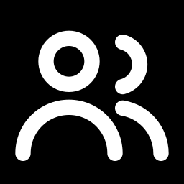
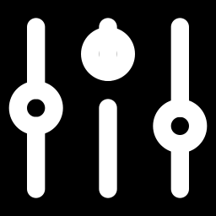
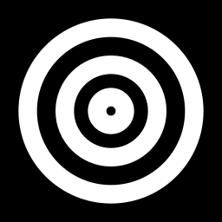
АКТУАЛЬНОСТЬ
4
Роль метрики «архетип игрока» в проекте
Сегментация игроков
Вход для адаптации
Удержание
4 архетипа Bartle вместо «средней» сложности для всех
архетип → difficulty, enemy_density, loot_multiplier
геймплей под стиль игрока снижает отток и скуку

Slide 5


АРХИТЕКТУРА ПРОЕКТА
5
Как работает система
СЕРВЕР
ML-сервис
Godot Engine
Backend API
прогноз
телеметрия
адаптация игры
данные
PostgreSQL

Slide 6
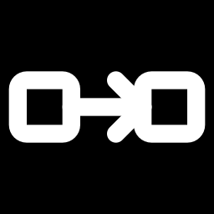
НЕЙРОННАЯ МОДЕЛЬ · 1/3
6
Задача и обоснование выбора ML
Постановка задачи
Жёсткие правила не годятся
все случаи прописать вручную невозможно — их слишком много
ВХОД · ПОВЕДЕНИЕ ЗА СЕССИЮ
события · время · смерти · подсказки · очки
Модель видит поведение целиком
Нейросеть · LSTM
анализирует последовательность действий игрока
учитывает порядок и сочетание действий, а не один признак
РЕЗУЛЬТАТ · ТИП ИГРОКА (АРХЕТИП)
Учится на данных
explorer · achiever · socializer · killer
становится точнее по мере накопления реальной статистики

Slide 7
НЕЙРОННАЯ МОДЕЛЬ · 2/3
7
Сравнение подходов и выбор
Подход
Точность*
Данных нужно
Скорость
Объяснимость
Жёсткие правила (if-else)
низкая
нет
мгновенно
высокая
Random Forest (baseline)
хорошая
сотни сессий
< 5 мс
средняя
LSTM (выбрана)
высокая
тысячи сессий
десятки мс
низкая
* на синтетических + seed-данных проекта; точная оценка — по мере накопления реальной телеметрии
Выбор: LSTM (PyTorch → ONNX). Учитывает последовательность действий игрока, а не только агрегаты, — точнее распознаёт стиль. Random Forest остаётся быстрым baseline для холодного старта.

Slide 8
НЕЙРОННАЯ МОДЕЛЬ
8
Как устроена LSTM-ячейка
выход: hₜ → архетип
Память ячейки Cₜ — контекст всей сессии
Cₜ
×
+
tanh
×
×
σ
σ
tanh
σ
вход: hₜ₋₁, xₜ
Забывание
Запись
Выход
стереть лишнее из памяти (σ)
добавить новое (σ · tanh)
сформировать ответ hₜ (σ · tanh)

Slide 9
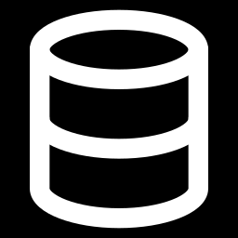
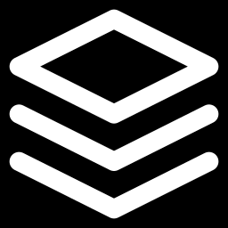
АРХИТЕКТУРА МОДЕЛИ
9
Обучение: от телеметрии к новой версии ONNX
1
Сбор данных
события и предсказания берутся из Postgres; seed-скрипт даёт 1000 размеченных сессий для холодного старта
2
Датасет
build_features по каждой сессии + метка архетипа (из predictions или эвристики)
3
Обучение и экспорт
PyTorch LSTM → torch.onnx → classifier.onnx + model_meta.json (feature_order, archetypes)
4
Hot-reload
POST /train обновляет модель; движок перезагружается без пересборки контейнера

Slide 10
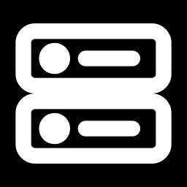
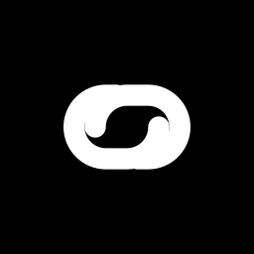
ИНТЕГРАЦИЯ
10
Реализация модели и встраивание в проект
Контракт POST /predict
Отдельный микросервис
{
"session_id": "uuid",
"player_id": "player_1",
"features": { "time_sec": 120.0,
"deaths": 2.0 },
"archetypes": ["explorer",
"achiever","socializer","killer"]
}
→ predicted_archetype, confidence,
recommended_adaptation, model_version
ML-service в Docker Compose, порт 8001; backend ходит по HTTP
Триггер каждые N событий
предсказание раз в bootstrap_actions событий, а не однократно
Связка с backend
app/services/ml_client.py → /predict; результат в ответе /telemetry/ingest

Slide 11
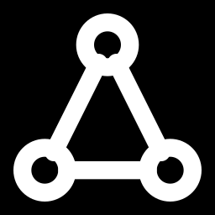
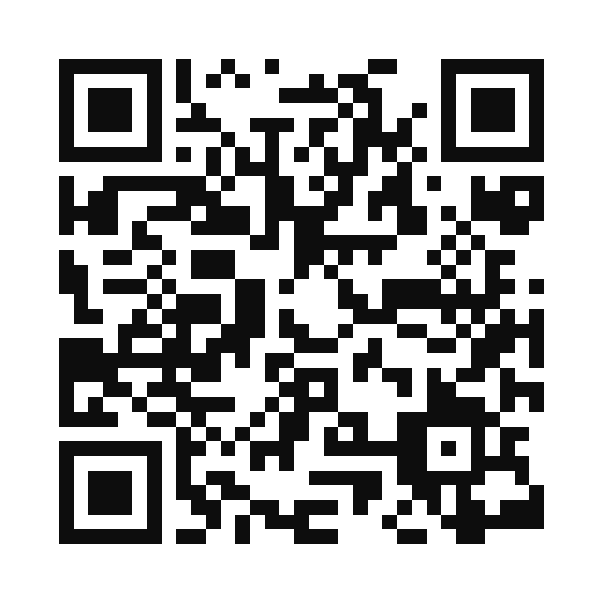
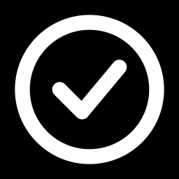
ЗАДЕЛЫ НА БУДУЩЕЕ
11
Заделы на будущее
Двунаправленный LSTM / Transformer
РЕПОЗИТОРИЙ ПРОЕКТА
усиление модели на длинных последовательностях по мере накопления реальной телеметрии
Валидация признаков
строгая проверка features по feature_order профиля игры
Метрики качества
логирование latency /predict, fallback-rate, мониторинг версии модели
github.com/Antizi/diplom-Game_Plugs_Ai
Наведите камеру телефона на QR-код

Slide 12
СПАСИБО ЗА ВНИМАНИЕ!
Разработка и интеграция нейросетевой модели для прогнозирования поведения пользователя в адаптивной игровой системе
Изотов Антон Николаевич · Team-Lead, ML-инженер · Группа МВИ-122
Научный руководитель: Беспалов М. Е., к.т.н., доцент

